Slide 1
Front-end kursas
Baltic Institute of Technology
36gr. 22.01.24
2022-02-01

Slide 2
Praėjusią paskaitą

Slide 3
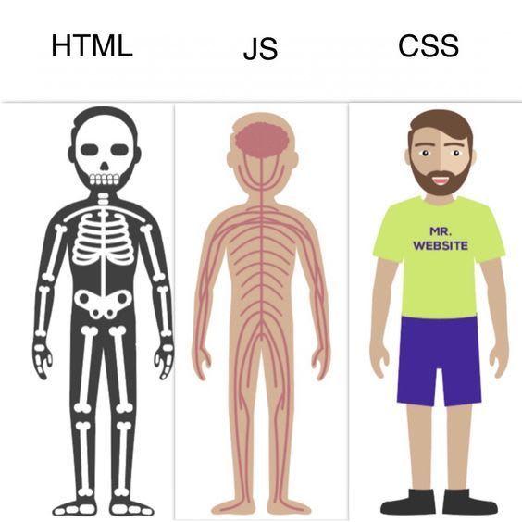
Bazinės front-end technologijos

Slide 4
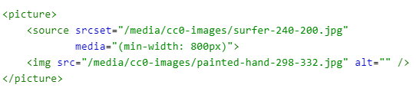
picture elementas
Leidžia esant skirtingiems ekranų dydžiams / formatams / ekrano rezoliucijai / paveikslėlio dydžiui užkrauti skirtingą paveikslėlį.
Į picture elementą talpinami dviejų tipų elementai - source ir img.

Slide 5
picture elementas
img elementas yra skirtas fallback mechanizmui, bet yra būtinas ir į jį projektuojamas source elemente atitikęs paveikslėlis.
Tai reiškia, kad nustatant picture elemento dydį, width arba height nustatomas ne picture elementui tiesiogiai, o img elementui.
Tas pats galioja ir kitiems stilių nustatymams naudojant CSS.

Slide 6
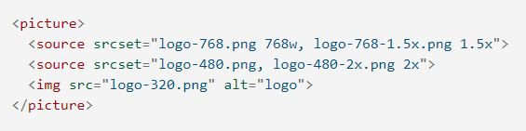
source elementas
Nusako vieno potencialiai naudotino paveikslėlio informaciją. Galimi šie atributai:
media - nustato sąlygą (panašią kaip media query), kada specifinis paveikslėlis gali būti rodomas
type - paveikslėlio MIME tipas; jeigu nurodytas tipas nepalaikomas - specifinis paveikslėlis nebus rodomas;
srcset - nurodo paveikslėlio šaltinį bei pasirinktinai jo plotį arba tikslinę rezoliuciją

Slide 7
srcset atributas vs. picture
picture elementas suteikia galimybę parinkti įvairesnes sąlygas, pagal kurias užkraunamas kitas paveikslėlis;
naudojant srcset užkrovus didelį paveikslėlį, o vėliau mažinant ekrano plotį, mažesnės kokybės paveikslėlis papildomai nebekraunamas, kadangi didesnio paveikslėlio ryškumo pakanka mažesnio ekrano sąlygomis;
picture elementas krauną kiekvieną nuotrauką, kuri atitinka media nurodymą;
srcset galima taikyti tiek pavieniams img elementams, tiek ir picture source elementams.

Slide 8
Puslapis kaip nuotrauka
Kodėl vietoj HTML / CSS suprogramuoto puslapio negalime įdėti paveikslėlio?
prarandama interakcija (negalimos nuorodos, mygtukai, tekstų negalima žymėti ir kopijuoti);
paveikslėlis užima daug vietos (kodas gali užimti mažiau), ilgai užtruks krovimas;
tokį puslapį sunku pritaikyti skirtingiems ekranų dydžiams;
įprastai puslapių tekstai yra vektoriniai, rastriniai paveikslėlių tekstai praras kokybę esant skirtingiems priartinimo lygiams.

Slide 9
Vaizdo ir garso naudojimas
Interneto puslapiai gali pateikti ir dirbti su įvairia medijos forma:
paveikslėliai (jau peržvelgėme įvairius būdus)
vaizdo įrašai (pvz. Youtube, Vimeo, LRT Mediateka, TV3 Go, Telia Play)
garso naudojimas (pvz. Spotify, Youtube Music, Deezer, Apple Music)

Slide 10
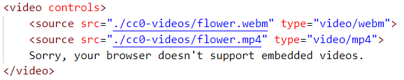
video elementas
Leidžia puslapyje vaizduoti vaizdo įrašą iš įvairių šaltinių naudojant source elementą kaip turinį.

Slide 11
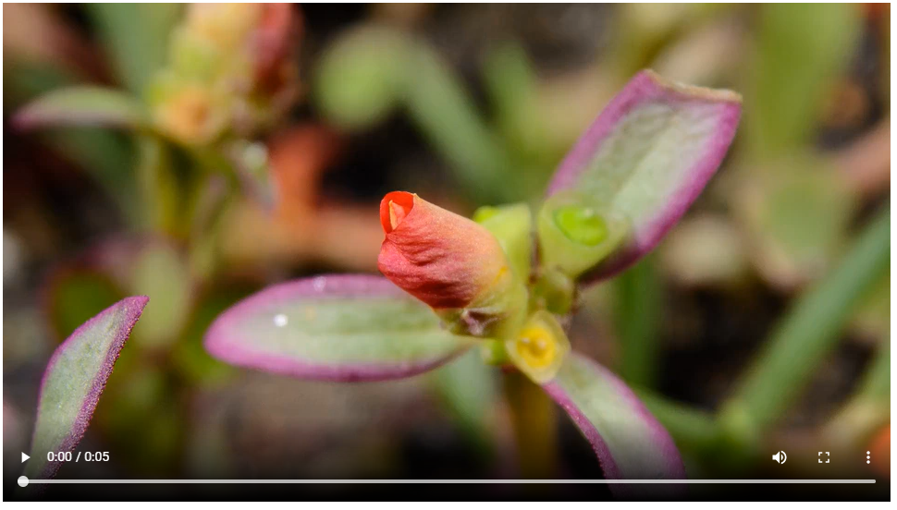
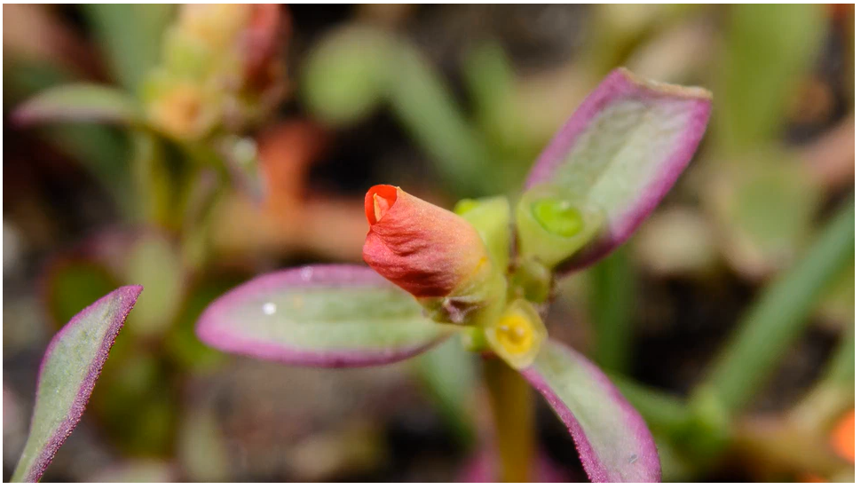
video elementas (atributai)
controls - specifinis atributas leidžiantis valdyti vaizdo įrašo atkūrimą.

Slide 12
video elementas (atributai)
autoplay - paleidžia vaizdo įrašą kai tik įmanoma, nelaukiant kol bus užkrautas iki galo;
loop - nurodo ar pasibaigus įrašui jį pradėti rodyti iš naujo;
muted - nurodo ar vaizdo įrašo garsas pradžioje yra nutildytas;
poster - nurodo paveikslėlio, kuris bus rodomas kol kraunamas vaizdo įrašas nuorodą;
width, height - plotis, aukštis pikseliais (geriau naudoti CSS);
src - jeigu turite vieną užtikrintą šaltinį, galima naudoti vietoj source elementų..

Slide 13
Adaptive streaming
Technologija, kai vaizdo / garso įrašo kokybė yra parenkama pagal vartotojo techninius parametrus, pvz. interneto spartą.
Šią technologiją sėkmingai taiko tokios įrašų platformos kaip Youtube ir Spotify.

Slide 14
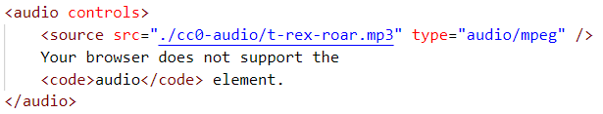
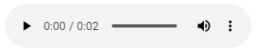
audio elementas
Leidžia puslapyje paleisti garso įrašą iš įvairių šaltinių naudojant source elementą kaip turinį.
controls - atributas, kuris nurodo naršyklei rodyti garso įrašo atkūrimo valdiklius.

Slide 15
audio elementas (atributai)
autoplay - paleidžia vaizdo įrašą kai tik įmanoma, nelaukiant kol bus užkrautas iki galo;
loop - nurodo ar pasibaigus įrašui jį pradėti rodyti iš naujo;
muted - nurodo ar įrašo garsas pradžioje yra nutildytas;
src - jeigu turite vieną užtikrintą šaltinį, galima naudoti vietoj source elementų..

Slide 16
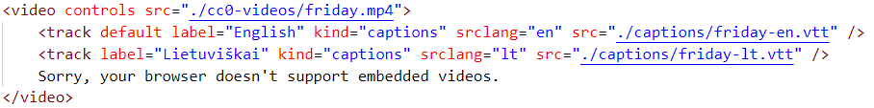
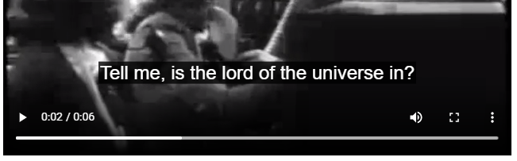
track elementas - vaizdo / garso įrašo subtitrai
HTML taip pat palaiko galimybę vaizduoti subtitrus vaizdo įrašams naudojant elementą track:
* pavyzdys reikalauja turinio serveryje

Slide 17
track elementas (atributai)
default - nurodo numatytuosius parinktus subtitrus;
label - kokiu pavadinimu vartotojas matys titrus;
src - nuoroda į titrų failą;
srclang - titrų kalba (en, lt ar kita)

Slide 18
track elementas (atributai)
kind - kaip pateikti tekstai turi būti traktuojami:
subtitles - šnekamosios kalbos vertimas vartotojui rodomas tekstu ekrana;
captions - neverbalinio turinio aprašymai (pvz. groja muzika, kalba portugališkai);
descriptions - tekstinis vaizdo įrašo aprašymas tinkamas akliesiems;
chapters - skyrių pavadinimai vartotojui naviguojant po turinį;
metadata - vartotojui nematomi aprašomieji tekstai.

Slide 19
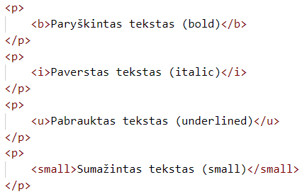
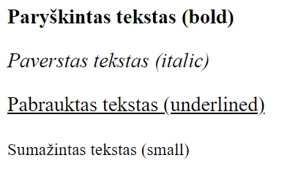
b, i, u, small elementai
Nors siūloma šių elementų nebenaudoti, su juo vis dar tenka susidurti senesniame kode…

Slide 20
Kas yra semantiniai elementai?
Semantiniais elementais vadinami tie elementai, kurie turi prasmę suvokiamą tiek naršyklei, tiek programuotojams, tiek programoms, kurios tiesiogiai analizuoja puslapių HTML kodą:
Paieškos varikliai;
Ekrano skaityklės;
Kodėl tai svarbu?
Paieškos varikliai geriau suprasdami mūsų puslapio turinį gali užtikrinčiau jį išanalizuoti ir aukščiau jį reitinguoti.
Geriau suprasdamos turinį ekrano skaityklės gali jį tiksliau perskaityti specialių poreikių turintiems vartotojams.

Slide 21
Semantiniai elementai
Nors elementai yra prasmingi ne vien naršyklei, naršyklės neretai suteikia semantiniams elementams numatytuosius stilius, kurie dažnai vizualiai atitinka elementų prasmę.
Šiuos stilius visada galime pritaikyti savo puslapiui naudodami CSS. Kad ir kaip jie išskiriami vizualiai vartotojui, jie vis tiek bus vienodai prasmingi naršyklei, programuotojams bei paieškoms varikliams.

Slide 22
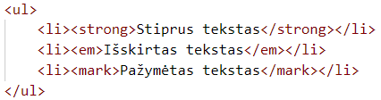
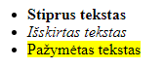
Svarbos išryškinimas (strong, em, mark)

Slide 23
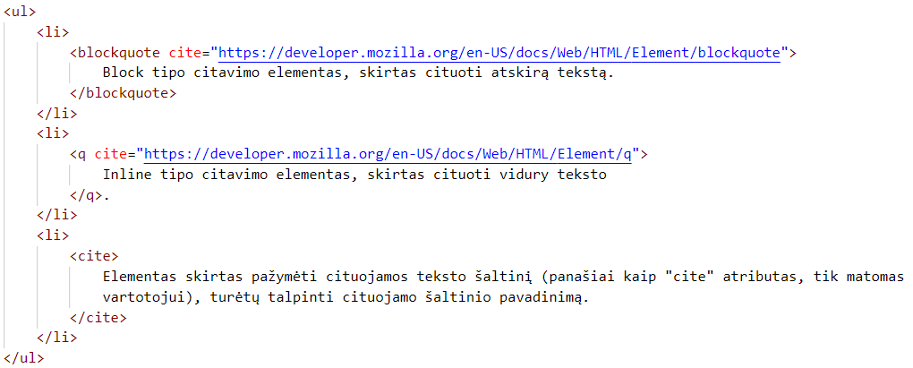
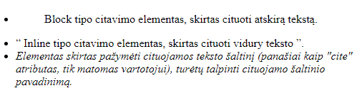
Citavimas (blockquote, q, cite)

Slide 24
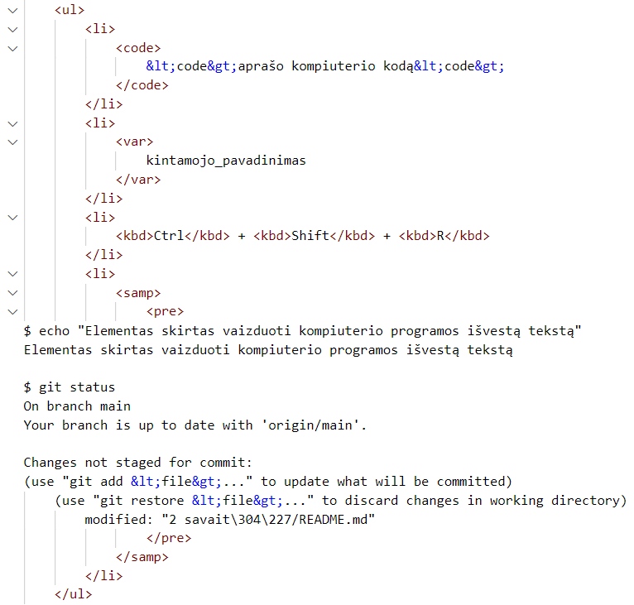
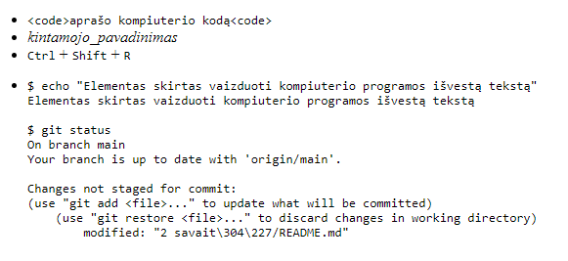
Kompiuterinio kodo aprašymas
(code, var, kbd, samp)

Slide 25

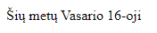
Laiko aprašymas (time)
Elementas skirtas pažymėti HTML dokumente tekstą, kuris reiškia laiką, datą ar trukmę.
Pateiktas tekstas yra išreikštas žmogui draugišku tekstu.
Kompiuteriui suprantama laiko / datos / trukmės forma pateikiama atribute datetime.

Slide 26
ISO 8601 datos formatas
Tai oficialus datos formatas, kuris standartizuoja kaip galima nurodyti:
lokalią datą - 2022-02-16
lokalius datą ir laiką - 2022-02-16T10:00
globalią datą / datą ir laiką - 2022-02-16T00:00:00Z, 2022-02-16T13:13:12Z
lokalų laiką su laiko zona - 2022-02-16T13:58:37+02:00
metų savaitę - 2022-W04 (ketvirta metų savaitė)
trukmę - P1M (vienas mėnesis)

Slide 27
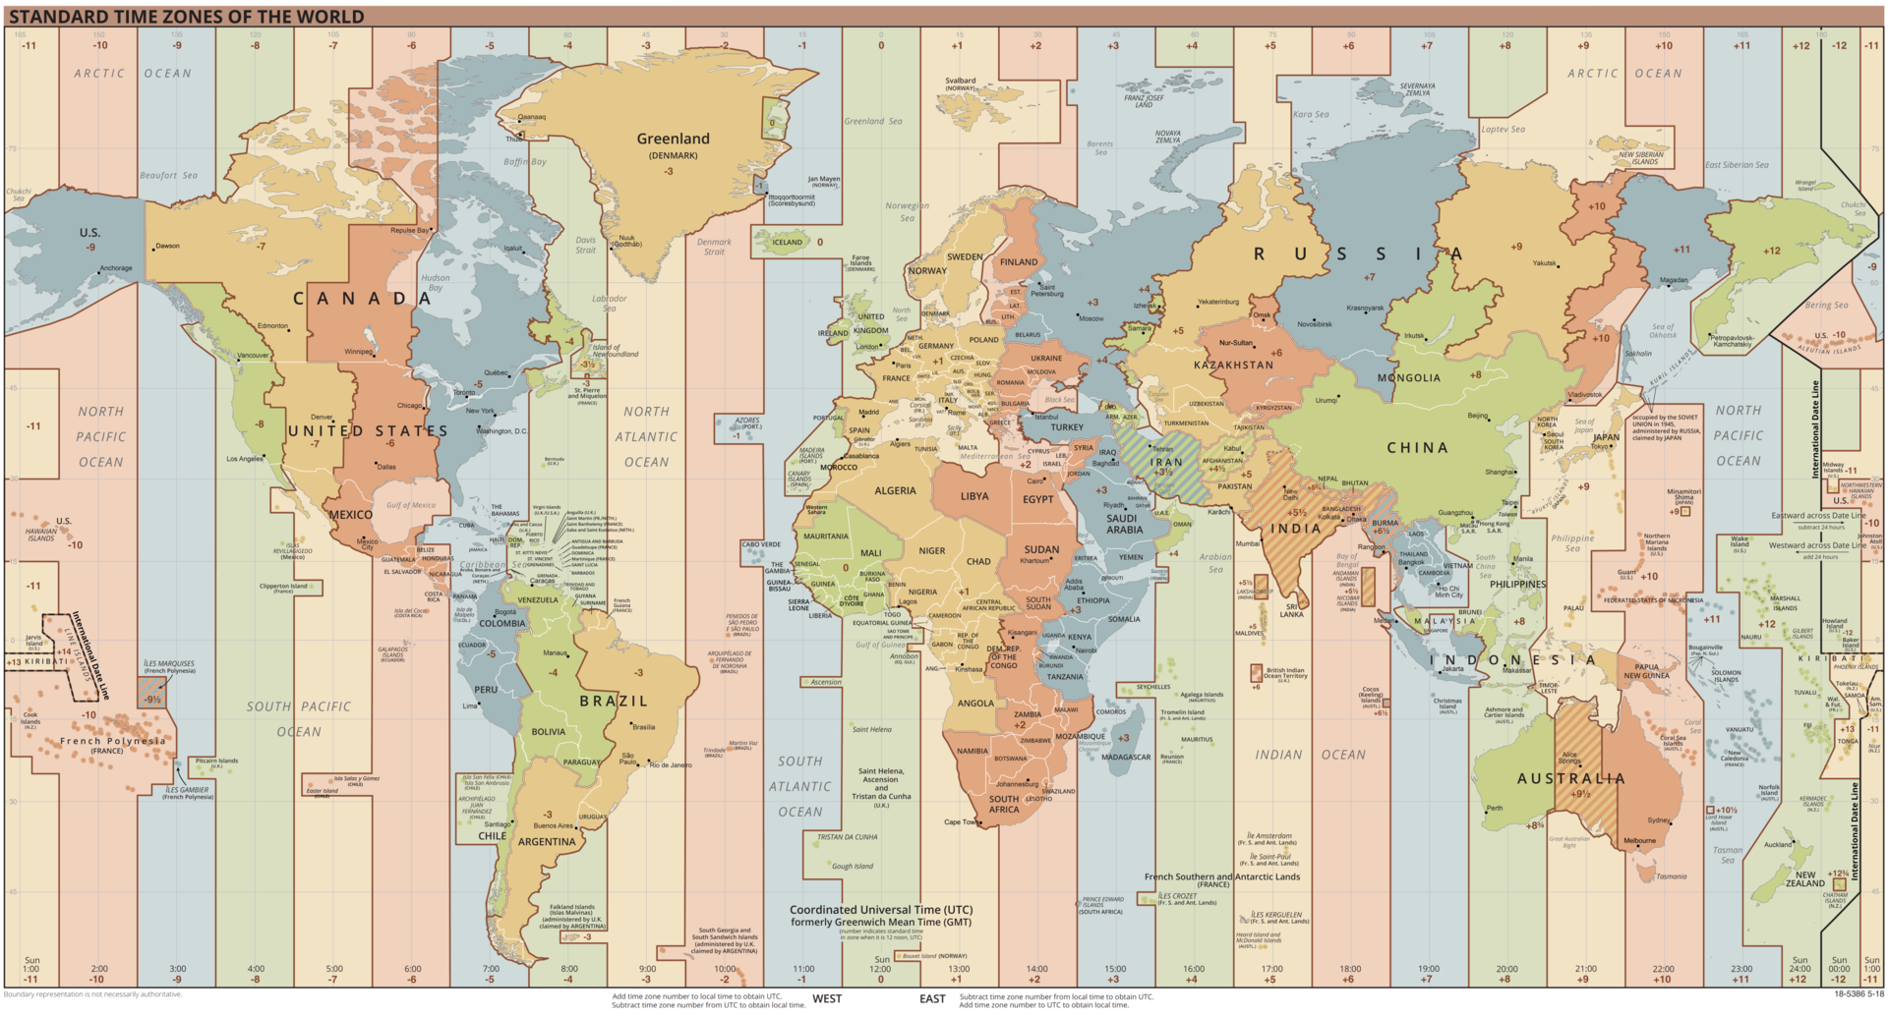
Globalus laikas - UTC
Eina per nulinį dienovidinį;
Nekaitomas žiemos / vasaros laiku;

Slide 28

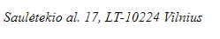
Vietos aprašymas (address)

Slide 29

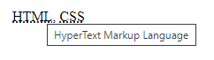
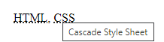
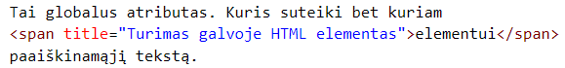
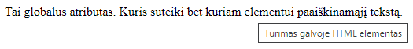
Trumpiniai (abbr), title globalus atributas

Slide 30

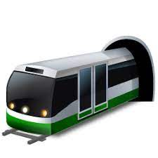
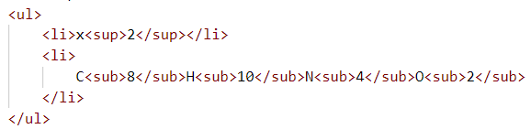
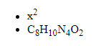
Laipsniai ir indeksai (sup, sub)
sup - superscript
sub - subscript

Slide 31
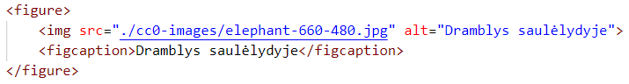
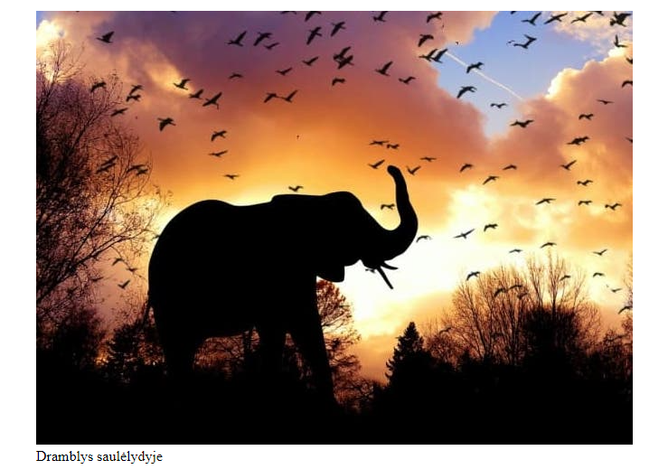
Figūros išskyrimas (figure, figcaption)

Slide 32
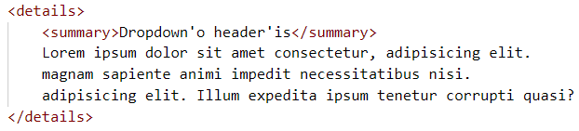
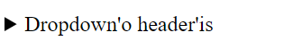
details elementas - HTML dropdown
HTML dropdown - details, summary elementai.
details elemento viduje esantis summary elementas nurodo tekstinę antraštę, kuri vienintelė bus rodoma suskleidus elementą.

Slide 33
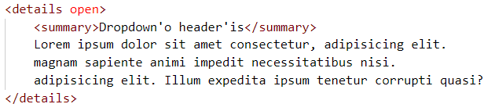
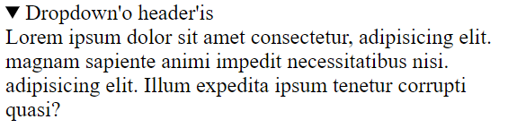
details elementas - HTML dropdown
Visas likęs turinys rodomas išskleidus details elementą.

Slide 34
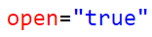



details elementas - atributai
Details elementas turi vieną boolean (taip / ne, true / false) tipo atributą, kuris nusako ar pradžioje details elementas yra išskleistas ar suskleistas.
tas pats kas
Jeigu boolean atributas yra nustatytas (su ar be reikšmės), tai nusako, kad funkcionalumas bus nustatytas

Slide 35
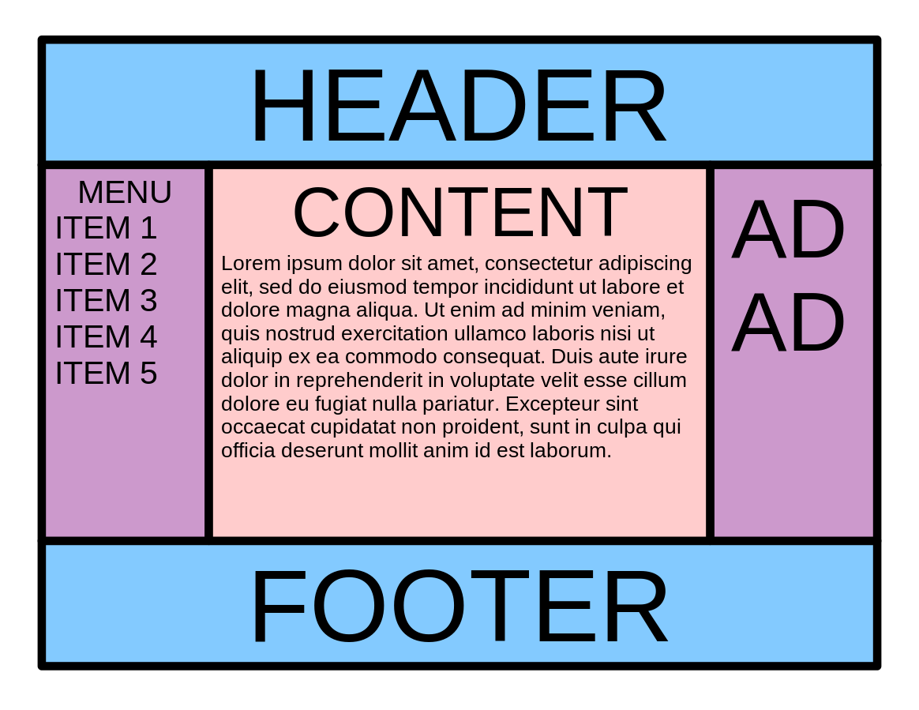
Holy grail layout
Šaltinis: https://en.wikipedia.org/wiki/File:HolyGrail.svg

Slide 36
Iki šiol turėjote… Namų darbą 😜
Savarankiškai išsiaiškinti ką daro hr elementas (MDN, W3Schools) ir panaudoti toliau esančioje užduotyje;
Poor man’s Youtube + Spotify;

Slide 37
Su kokiomis problemomis susidūrėte?

Slide 38
Praėjusios paskaitos feedback’as
Forma: https://docs.google.com/forms/d/1YguZCG6jRvAFXmho6V6GBjRs_xLh19Jk5pWmrwCuJ6U

Slide 39
Šios paskaitos tikslas
Semantinių elementų pavyzdžiai
Pridėjimas, išėmimas (ins, del)
Semantinių elementų kombinavimas
Išvesties kodo peržiūra
DevTools
Elements - puslapio turinys
kuo skiriasi nuo View Source
kas yra DOM ir manipuliavimas juo
stilių bandymai
įrenginio simuliacija
klaidų paieška; debugging sąvoka
Console - JavaScript konsolė*
Source - į naršyklę parsiųstas kodas
* konsolė - https://dictionary.cambridge.org/dictionary/english/console

Slide 40
Šios paskaitos tikslas
DevTools
Application - puslapio naršyklėje saugoma informacija
Performance, Memory - puslapio našumas
Lighthouse - puslapio kokybės įvertinimas
Našumas (Performance)
Prieinamumas (Accessibility)
Best Practices (Geroji praktika)
SEO
Network - interneto srautas
Trumpa užduotis

Slide 41
Šios paskaitos tikslas
Kodo valdymo problematika dirbant komandoje
Versijų kontrolė
Git technologija
Git įrašymas

Slide 42
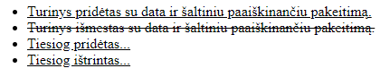
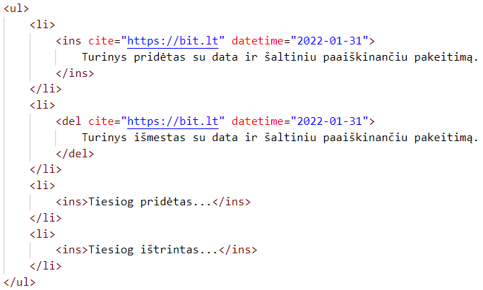
Pridėjimas, išėmimas (ins, del)

Slide 43
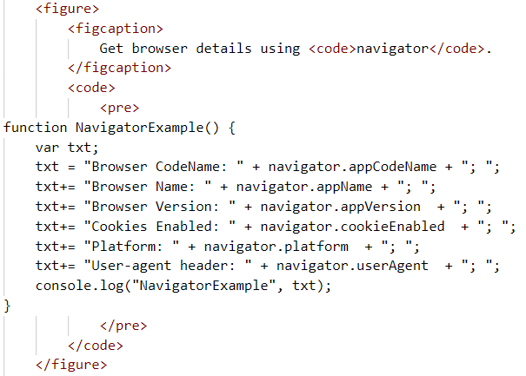
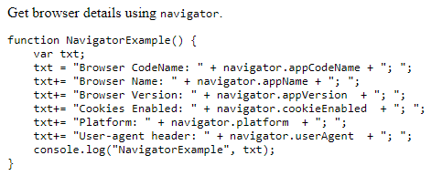
Semantinių elementų kombinavimas
Tam tikrais atvejais semantinių elementų kombinacijos yra logiškos ir suteikia prasmingos informacijos apie turinį:

Slide 44
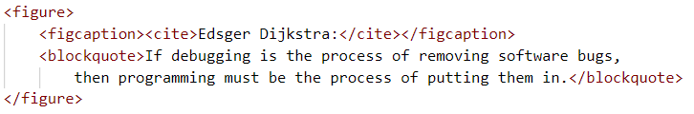
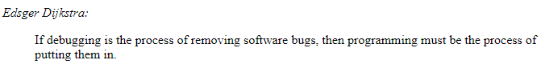
Semantinių elementų kombinavimas

Slide 45
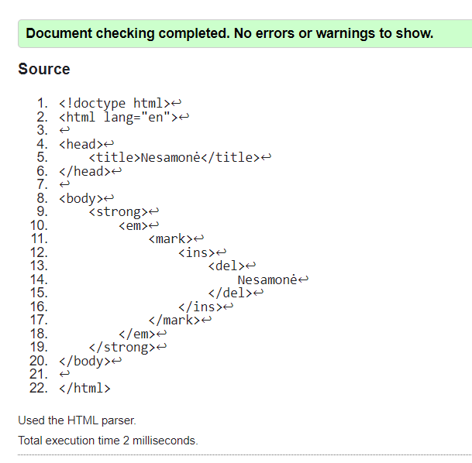

Nelogiškas kombinavimas
Nors galime sudėlioti validžias semantinių elementų kombinacijas, jos nevisada yra prasmingos ir logiškos:

Slide 46
Išvesties kodo peržiūra
Tam, kad pamatyti koks HTML kodas buvo parsiųstas į mūsų kompiuterį, galima panaudoti funkcionalumą “Rodyti šaltinį” (View Page Source).
Atidarytas šaltinis yra rodomas toks, koks parkeliauja iš interneto - prieš pritaikant galimus pakeitimus, kuriuos įgyvendina HTML’e paleistas JavaScript kodas.

Slide 47
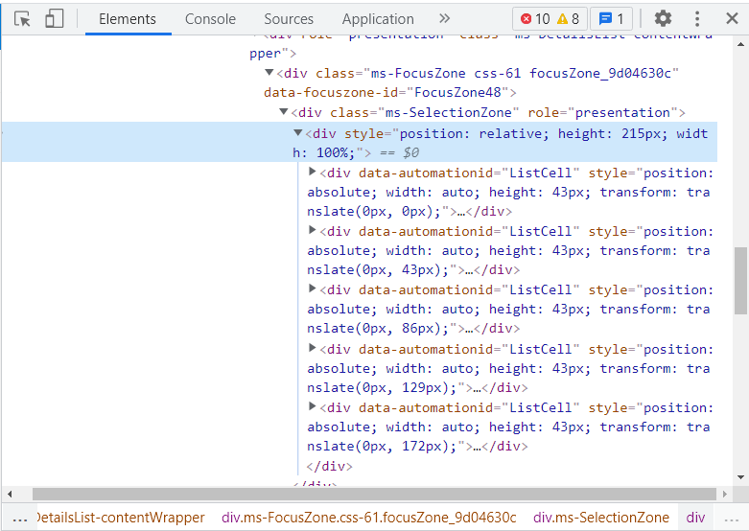
DevTools (Chrome) - Elements tab

Slide 48
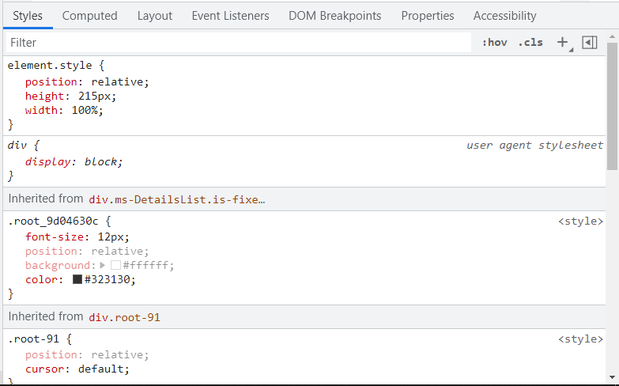
DevTools (Chrome) - Elements tab

Slide 49
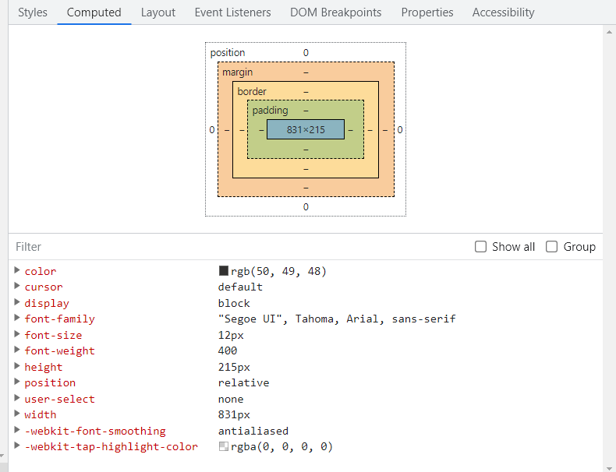
DevTools (Chrome) - Elements tab

Slide 50
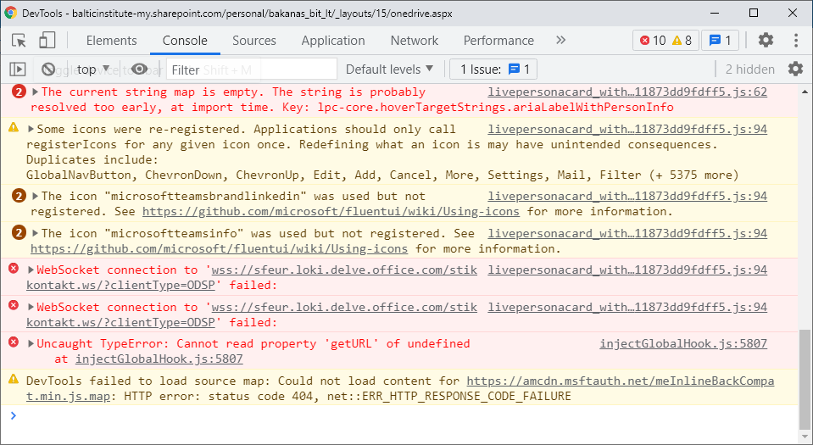
DevTools (Chrome) - JavaScript Console

Slide 51
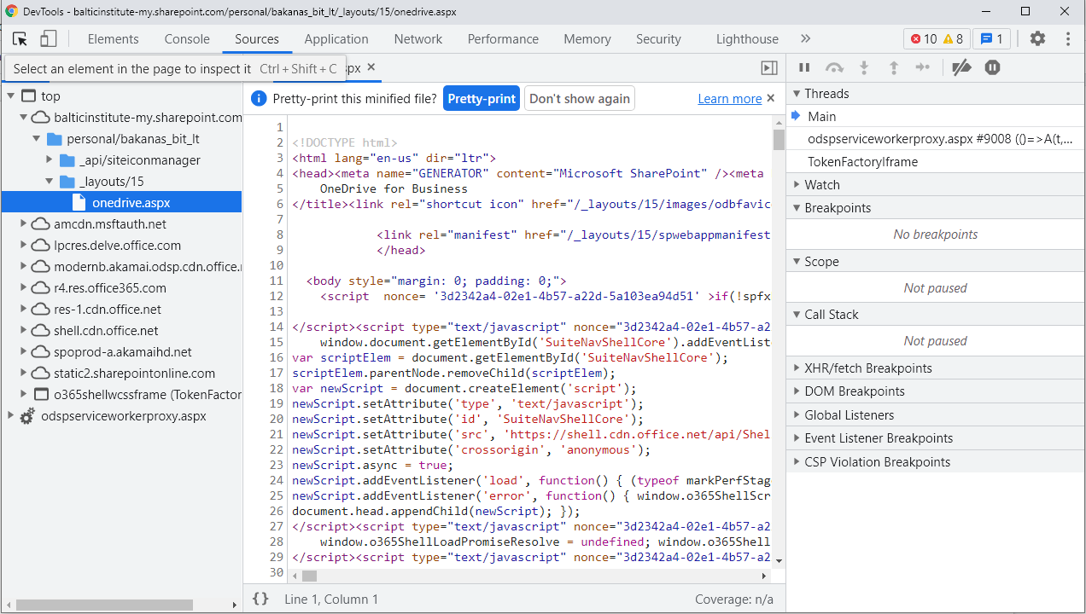
DevTools (Chrome developer tools) - Source tab

Slide 52
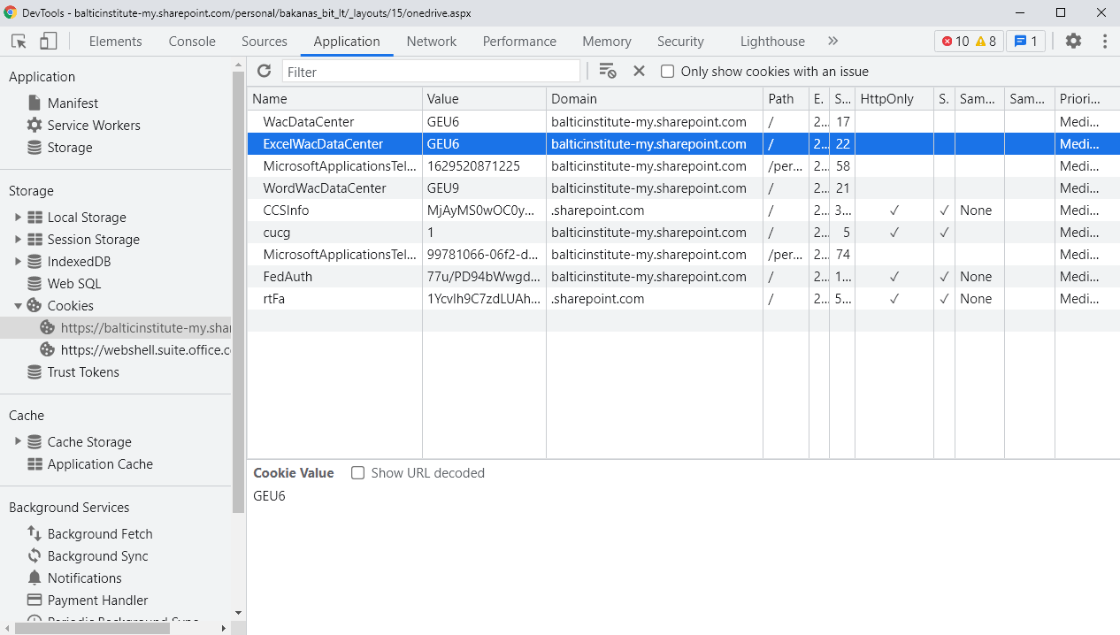
DevTools (Chrome developer tools) - Application tab

Slide 53
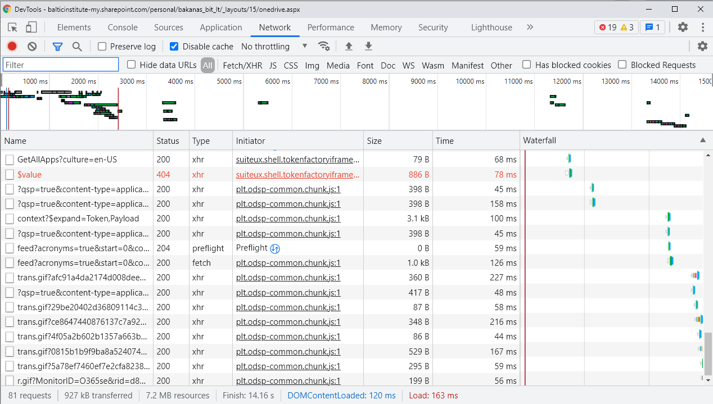
DevTools (Chrome developer tools) - Network tab

Slide 54
DevTools (Chrome developer tools)
Performance tab - galima įvertinti CPU apkrovas, atvaizdavimo našumą FPS (frames per second), sunaudojamą interneto srautą bei pamatyti naršyklėje vykdomų JavaScript funkcijų trukmę.
Memory tab - leidžia pamatyti kokie puslapyje esantys elementai / objektai užima atmintį.
Security tab - galima įvertinti saugumo protokolus, kuriais naršyklė užkrovė puslapį, įvertinti naudojamus sertifikatus puslapio autentiškumui patvirtinti.

Slide 55

DevTools (Chrome developer tools) - Lighthouse tab

Slide 56

DevTools (Chrome developer tools) - Lighthouse tab

Slide 57
Trumpa užduotis
Capture the flag! Pavogti vėliavą!

Slide 58
Kodo valdymo problematika dirbant komandoje
Dirbant komandoje dažniausiai:
prie vieno kodo dirba daugiau nei vienas žmogus;
kodas turi darbinę (tarpinę) ir vartotojui veikiančią versijas;
kodas yra visiems darbuotojams pasiekiamame debesyje;

Slide 59
Versijų kontrolė
Prieš tai minėtas problemas sprendžia versijų kontrolės įrankiai. Kurie:
Koordinuoja kelių programuotojų darbą prie vieno kodo;
Fiksuoja kas ir kokius pakeitimus atliko;
Leidžia bet kuriuo metu grįžti į prieš tai buvusią versiją;
Kodą leidžia tiek lokaliai ir nutolusiame serveryje.

Slide 60
Git technologija
Šiuo metu populiariausia ir dažniausiai naudojama yra versijų kontrolės technologija yra Git.
Git galima naudoti trimis pagrindiniais būdais:
Terminalas (bash, Command Prompt, etc.)
Integracija su kodo redaktoriumi (VS Code)
Naudoti atskirą programą (Git Kraken, SourceTree, etc.)
Notes:
https://git-scm.com/

Slide 61

Git įrašymas
https://git-scm.com/download/win

